Slide 1
দশম শ্রেণী
ড্রেসমেকিং
অধ্যায়: ৮ম
ট্রেড: ২
বিষয়বস্তু:
সেলাই মেশিনের ফিড মেকানিজম ও নিডল বার আ্যাডজাস্টমেন্ট

Slide 2
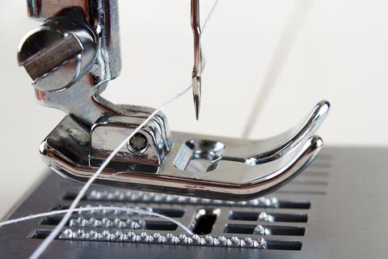
পাঠ শিরোনাম
সেলাই মেশিনের ফিড মেকানিজম ও নিডল বার আ্যাডজাস্টমেন্ট

Slide 3
শিখনফল
১. ফিড মেকানিজম কাকে বলে তা বলতে পারবে।
২. ফিড মেকানিজম পদ্ধতি কয়টি ও কী কী তা বলতে পারবে।
৩. ফিড মেকানিজম আ্যাডজাস্টমেন্ট পদ্ধতি বর্ণনা করতে পারবে৷
৪. সেলাই মেশিনের প্রেসার বার ও প্রেসার ফুট অ্যাডজাস্টমেন্টের প্রয়োজনীয়তা বর্ণনা করতে পারবে।
৬. সেলাই মেশিনের প্রেসার বার ও প্রেসার ফুট আ্যাডজাস্টমেন্টের পদ্ধতি বর্ণনা করতে পারবে।

Slide 4
সেলাই মেশিনের ফিড মেকানিজম
সেলাই করে উৎপন্ন সিমের চেহারা ও গুণগত বৈশিষ্ট্য ভাল পাওয়ার জন্য সঠিক ও সুষম দৈর্ঘ্যের স্টিচ তৈরি করার জন্য বিভিন্ন যন্ত্রাংশ যেমন; ফিডডগ ও প্রেসার ফুট এর সমন্বয়ে যে মেকানিজম তৈরি করা হয়, তাকে ফিড মেকানিজম বলে।

Slide 5
ফিড মেকানিজম-এর প্রকারভেদ
সেলাই মেশিনে বিভিন্ন ধরনের ফিড মেকানিজম-এর ব্যবহার দেখতে পাওয়া যায়। যেমন:
১. ড্রপ ফিড পদ্ধতি।
২. নিডেল ফিড পদ্ধতি।
৩. ডিফারেঙ্ন্সিয়াল বটম পদ্ধতি।
৪. অ্যাডজাস্টেবল টপ ফিড পদ্ধতি।
৫. ইউনিশন ফিড পদ্ধতি।
৬. পুলার ফিড পদ্ধতি ইত্যাদি।

Slide 6
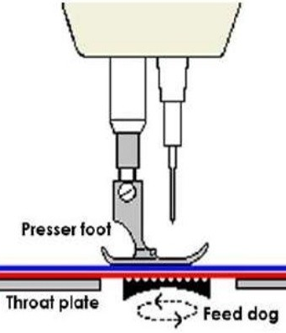
ড্রপফিড পদ্ধতি
এটি সবচেয়ে সাধারণ ও সবচেয়ে বেশি ব্যবহৃত ফিড মেকানিজম। সেলাই মেশিনের যে ৩ টি পার্টস এর সমন্বয়ে ফিড মেকানিজম গঠিত এরা হচ্ছে প্রেসার ফুট, থ্রোট প্লেট, ফিড ডগ। যা স্টেইনলেস স্টিলের তৈরি এবং এর পৃষ্ঠ অতান্ত মসৃণ। মসৃণ পৃষ্টের কারণে কাপড় সহজেই এর উপর দিয়ে ফিড করা যায়। থ্রোট প্লেটের মধ্যে একটি বা একাধিক খাঁজ থাকে যার মধ্যে ফিড ডগ আগে পিছে নড়াচড়া করতে পারে। এর মধ্যে একটি ছিদ্র ও আছে যার মধ্য নিডেল উপরে নিচে উঠানামা করতে পারে।

Slide 7
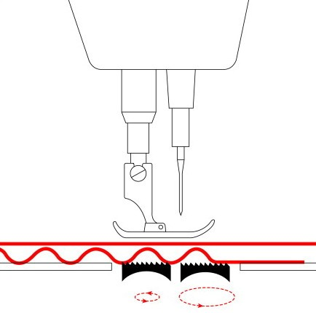
ডিফারেন্সিয়াল বটম ফিড
এ পদ্ধতিতে ব্যবহৃত ফিড ডগ দুটি পৃথকভাবে বিভক্ত অর্থাৎ একটি অংশ নিডেলের সম্মুখ ভাগে ও অন্য অংশটি নিডেলের পশ্চাৎ ভাগে অবস্থিত। ড্রপ ফিড সিস্টেমে উল্লেখিত ফিড ডগের ন্যায় একই পদ্ধতিতে এ সিস্টেমের ফিড ডগগুলো গতি প্রাপ্ত হয়, তবে দুটি অংশ একই অথবা ভিন্ন গতিতে চালনা করা হয়। নিডেলের সম্মুখ দিকের ফিড ডগটি নিডেলের পিছনের দিকের ফিড ডগ অপেক্ষা কম বা বেশি গতিতে চালনা করে নিচের পরতা কাপড়কে সম্প্রসারণ বা কুচি করা যায়। ফলে এ পদ্ধতিতে ডিফারেন্সিয়াল ফিডিং পাকারের সমস্যা অতি সহজেই নিয়ন্ত্রণ করা যায়।

Slide 8
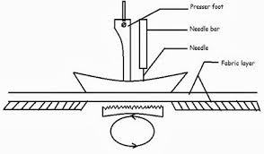
অ্যাডজাস্টেবল টপফিড সিস্টেম
এ পদ্ধতিতে যখন একাধিক পরতা কাপড় একত্রে সেলাই করা হয় তখন উপরের পরতাটিকে সরাসরি গতি দেওয়া হয়। ফলে উপরের পরতাটি নিচের পরতার সমান গতিতে অথবা অপেক্ষাকৃত বেশি বা কম গতিতে ফিড করা যায়। এ পদ্ধতিতে নিচের প্লাই এর উপর উপরের প্লাই এর কুঁচি তৈরি করা যায় আবার উপরের প্লাই এর তলায় নিচের প্লাই এর কুঁচি তৈরি করা যায়।

Slide 9
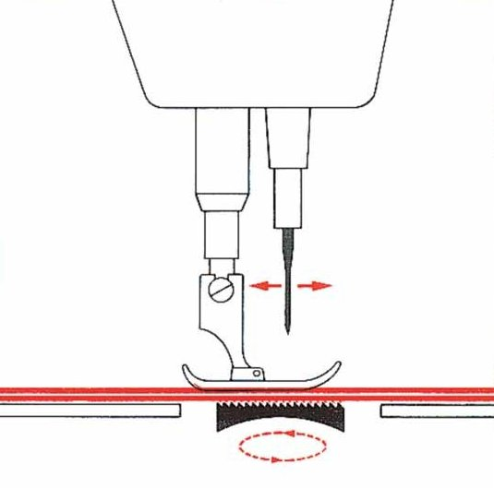
নিডল ফিড
পদ্ধতিতে নিডিল নিজেই সম্মুখে ও পিছন দিকে গতিপ্রাপ্ত হয়। নিডিল কাপড়ের মধ্য দিয়ে প্রবেশ করার পর গতিপ্রাপ্ত হয় বিধায় নিডিলের দ্বারা কাপড়ের মধ্যে উৎপন্ন ছিদ্র বেশ বড় হয়ে যাওয়ার প্রবণতা থাকে। এ সমস্যা দূর করার জন্য নিডিল ফিড মেকানিজমকে ড্রপ ফিড মেকানিজমের সাথে সমন্বয় করা হয়ে থাকে। যাকে কম্পাউন্ড ফিড বলে। পুরু বা ফাঁপা কাপড় সেলাই করার জন্য এ পদ্ধতিবেশ উপযোগী।

Slide 10
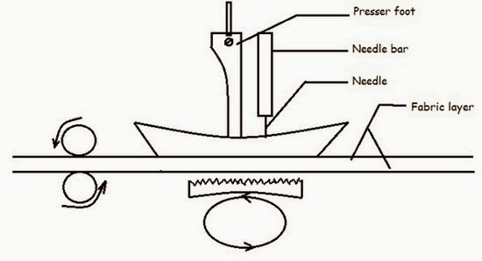
পুলার ফিড
ড্রপ ফিডের গতি অপেক্ষা সামান্য বেশি গতিতে পুলার রোলারকে চালনা করা হয় এবং এ কারণে প্লাই শিফটিং বা রোপিং হওয়ার সম্ভাবনা থাকে না। একাধিক নিডিল বিশিষ্ট মেশিনে সেলাই করার জন্য বিশেষ করে ওয়েস্ট ব্যান্ড তৈরি করার জন্য এ মেকানিজম অত্যন্ত সুবিধাজনক। ইহা ছাড়াও একটি কাপড়ের উপর আর একটি কাপড়কে নির্ধারিত দূরত্ব পরপর রাফেল করার জন্য বিভিন্ন রকম ব্যবস্থা আছে। কাপড়কে রাফেল করার জন্য বিশেষ ধরনের ব্লেড ও প্রেসার ফুট ব্যবহার করা হয়।

Slide 11
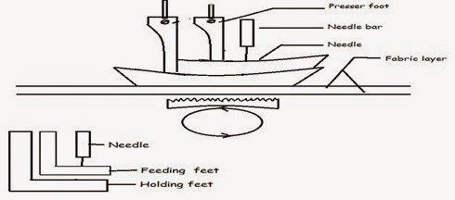
ইউনিশন ফিড
নিডেল ফিড মেকানিজমকে পজিটিভ টপ ও বটম ফিডের সাথে সমন্বয় করে ইউনিশন ফিড তৈরি করা হয়েছে। এখানে দুটি প্রেসার ফুট একটি অপরটির মাঝখানে অবস্থান করে ও ভিন্ন সময় গতি প্রাপ্ত হয়। মাঝের প্রেসার ফুট নিডেল একত্রে এবং একই সময়ে একই দিকে গতি প্রাপ্ত হয়।
নিডেল ফিডিং এর কারণে টপ ও বটম ফিডের অধিকাংশ কার্য বিধি স্থগিত রাখা হয়।

Slide 12
ইউনিশন ফিড
তবে যে সকল কাপড় সেলাই করতে নানা রকম অসুবিধা দেখা দেয় সে সকল ক্ষেত্রে এ পদ্ধতি ব্যবহার করা হয়। যেমন- আঠালো পৃষ্ঠ বিশিষ্ট কাপড় সেলাই করতে এরূপ ফিড মেকানিজম বেশ সুবিধাজনক। কাপড় সেলাই করার সময় প্লাই শিফটিং হওয়ার সম্ভাবনা থাকে না। এ ধরনের ফিডিং সিস্টেম বিশেষ বিশেষ ক্ষেত্র ছাড়া স্বাভাবিক অবস্থায় খুব একটা করা হয় না ।

Slide 13
ফিড মেকানিজম আ্যাডজাস্টমেন্ট এর প্রয়োজনীয়তা
১. সেলাই করার সময় কাপড় সামনের দিকে যাওয়ার জন্য।
২. সেলাই করার সময় কাপড় পিছনের দিকে যাওয়ার জন্য।
৩. ফিড মেকানিজম অ্যাডজাস্ট না করলে সেলাই করার সময় কাপড় কুঁচকিয়ে জটলা বেঁধে যাবে।
৪. ফিড মেকানিজম আ্যাডজাস্ট না করলে সেলাই করার সময় কাপড় জটলা বাধার কারণে নিডেল ভেঙ্গে যেতে পারে।

Slide 14
ফিড মেকানিজম আ্যাডজাস্টমেন্ট এর প্রয়োজনীয়তা
৫. জটলার কারণে সুতা ছিড়ে যেতে পারে ৷
৬. ফিড মেকানিজম আ্যাডজাস্ট না করলে কখনও সেলাই প্রক্রিয়া সম্পন্ন করা সম্ভব নয়।
৭. ক্রেতাকে আকৃষ্ট করার জন্য ।
৮. উন্নত ও টেকসই সেলাই এর জন্য ফিড মেকানিজম এ্যাডজাস্ট করার জন্য।

Slide 15
ফিড মেকানিজম আ্যাডজাস্টমেন্ট পদ্ধতি
ফিডডগ ও প্রেসার ফুটের সাহায্যে কাপড় সামনে পিছনে চলাফেরা করে। কাপড়ের পুরুত্ব অনুযায়ী প্রেসারফুটের প্রেসার ও ফিডডগের উচ্চতা আ্যাডজান্ট করতে হয়। প্রেসার ফুটের কাজ হলো কাপড়কে চেপে রাখা আর ফিডডগের কাজ হলো কাপড়কে প্রয়োজন অনুযায়ী এগিয়ে দিয়ে সঠিক দূরত্বে ফিডিং করে দেওয়া। ফিডডগটি দুইটি স্ক্রু এর সাহায্যে ফিডবারের সাথে লাগানো থাকে। এই ফিডডগ নির্দিষ্ট একটি উচ্চতায় থেকে কাপড়কে সামনের দিকে অগ্রসর করে। নিম্নলিখিত পদ্ধতিতে ফিডডগ অ্যাডজাস্ট করতে হয়।

Slide 16
ফিড মেকানিজম আ্যাডজাস্টমেন্ট পদ্ধতি
১. ফিডডগের সাইড টু সাইড গ্যাপ অ্যাডজাস্ট: ফিডডগ ফিড বারের সাথে দুইটি স্ক্রু এর সাহায্যে এমনভাবে লাগাতে হবে যেন ফিডডগ যখন নিডেল প্লেটের রো এর ভিতর দিয়ে উঠানামা করে তখন সামনে পিছনে সমান গ্যাপ রেখে উঠানামা করতে কোনো ধরনের বাধা প্রাপ্ত না হয়।
২. ফিডডগের উচ্চতা অ্যাডজাস্ট: সাধারণ সেলাই মেশিনের ফিডডগ অ্যাডজাস্ট করার সময় প্রথমে ব্যালেন্স হুইলের সাহায্যে নিডেলকে সর্বোচ্চ পর্যায়ে রাখতে হবে। পরবর্তীতে ফিডডগ এর দাঁত নিডল প্লেট সারফেস হতে সাধারণত ০.৭ -০.৮ মিমি. উপরে রেখে ফিডডগ উচ্চতা সেট স্ক্রু টাইট করে দিতে হবে ।

Slide 17
প্রেসার বার ও প্রেসার ফুট অ্যাডজাস্টমেন্টের প্রয়োজনীয়তা
১. কাপড় সামনে ও পিছনে চলাচল করার জন্য প্রেসার বার ও প্রেসার ফুট আডজাস্ট করা প্রয়োজন।
২. কাপড় সঠিক চাপে চেপে রাখার জন্য প্রেসার বার ও প্রেসার ফুট আডজাস্ট করা প্রয়োজন।
৩. সেলাইিএর গুণগত মান উন্নত করার জন্য প্রেসার বার ও প্রেসার কুট আ্যাডজাস্ট করা প্রয়োজন।

Slide 18
প্রেসার বার ও প্রেসার ফুট অ্যাডজাস্টমেন্টের প্রয়োজনীয়তা
৪. কাপড়ের পুরুত্ব অনুসারে প্রেসার বার ও প্রেসার ফুট আডজাস্ট করা প্রয়োজন।
৫. নিডেল দিয়ে সহজে ফোঁড় তোলা এবং নিডেল সহজভাবে কাপড়ের মধ্য দিয়ে যাতায়াতের জন্য প্রেসার বার ও প্রেসার ফুট আডজাস্ট করা প্রয়োজন।

Slide 19
প্রেসার বার ও প্রেসার ফুট অ্যাডজাস্টমেন্টের পদ্ধতি
ভালো মানের সেলাই পেতে হলে অন্যান্য যন্ত্রাংশের মত প্রেসার বার ও প্রেসার ফুট সঠিক পদ্ধতিতে আ্যাডজাস্ট করার প্রয়োজন হয়। প্রেসার বার ও প্রেসার ফুট অ্যাডজাস্টমেন্ট পদ্ধতি বর্ণনা করা হলো :
১. প্রথমে স্ক্রু ড্রাইভারের সাহায্যে প্রেসার বারকে উপরে তুলে নিতে হবে।
২. সঠিক স্ক্রু ড্রাইভারের সাহায্যে প্রেসার ফুট সেট স্ক্রু লুজ করে নিতে হবে।
৩. প্রেসার বারের সাথে প্রেসারফুট এমনভাবে সেট করতে হবে যাতে প্রেসার ফুট ফিডডগের উপরে সমতলভাবে বসতে পারে।

Slide 20
প্রেসার বার ও প্রেসার ফুট অ্যাডজাস্টমেন্টের পদ্ধতি
8. নিডেল উঠানামা করার সময় যেন কোনোরুপ বাধাপ্রাপ্ত না হয় সেদিকে লক্ষ্য রেখে প্রেসার ফুট সেট স্ক্রু টাইট করে নিতে হবে।
৫. সঠিক স্ক্রু ড্রাইভারের সাহায্যে প্রেসার বার লুজ করে নিতে হবে যাতে প্রেসার বার উপরে নিচে উঠানামা করানো যায়।
৬. নিডেল প্লেট হতে প্রেসার ফুট ৩.৮-১ সেমি. উপরে রেখে প্রেসারবার সেট স্ক্রু টাইট করে দিতে হবে ।

Slide 21
মূল্যায়ন
১. ফিড মেকানিজম কাকে বলে?
২. ফিড মেকানিজম পদ্ধতি কয়টি ও কী কী?
৩. ফিড মেকানিজম আ্যাডজাস্টমেন্ট পদ্ধতি বর্ণনা কর।
৪. সেলাই মেশিনের প্রেসার বার ও প্রেসার ফুট অ্যাডজাস্টমেন্টের প্রয়োজনীয়তা বর্ণনা কর।
৫. সেলাই মেশিনের প্রেসার বার ও প্রেসার ফুট আ্যাডজাস্টমেন্টের পদ্ধতি বর্ণনা কর।

Slide 22
বাড়ির কাজ
১. ফিড মেকানিজম কাকে বলে? ফিড মেকানিজম পদ্ধতি কয়টি ও কী কী?
২. ফিড মেকানিজম আ্যাডজাস্টমেন্ট পদ্ধতি বর্ণনা কর।

Slide 23
ধন্যবাদ

